Slide 1
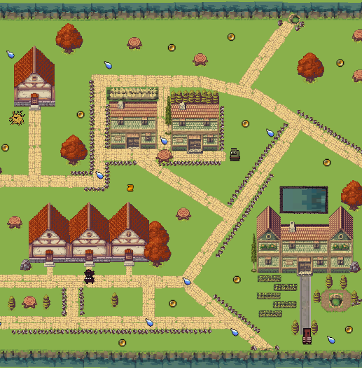
Εργασίες Στην Πόλη
Ομάδα Ανάπτυξης:
Νικόλας Πατέρας Π17172
Βασίλειος Ζάρτηλας Παπαχαραλάμπους Π17168

Slide 2
Περιεχόμενα
01
04
02
05
Πηγές / Assets
Ανάλυση
Εικονογραφίες
Εκτέλεση
ACHIEVEMENT
03
Σχεδιασμός

Slide 3
01
Ανάλυση

Slide 4
Ανάλυση (1/2)
Ένα 2D τοπίο κατά κάποιο τρόπο σε περιορίζει εφόσον έχεις μόνο τις δύο διαστάσεις αλλά παράλληλα είναι και μία σχεδιαστική πρόκληση. Σχεδιαστική πρόκληση για τον λόγω ότι πρέπει να σχεδιάσεις και να τοποθετήσεις τα αντικείμενα σου, τους χαρακτήρες σου με τέτοιο τρόπο έτσι ώστε να είναι όσο πιο αληθοφανείς γίνεται.
Ταυτόχρονα, για το τοπίο πρέπει να τοποθετηθούν αρκετά δέντρα και αντικείμενα που να δίνουν μια ωραία αίσθηση στον χρήστη. Δηλαδή, να υπάρχει γρασίδι, πυρσοί, διάφορα είδη δέντρων κλπ. Ο στόχος μας είναι η δημιουργία μιας εικονικής πραγματικότητας, οπότε δεν υλοποιήσαμε αποστολές και διάφορα αλλά που ένα κανονικό παιχνίδι θα έπρεπε να υλοποιήσει.

Slide 5
Ανάλυση (2/2)
Σκοπός μας ήταν να δημιουργήσουμε ένα τοπίο με σπίτια, δρόμους, χώρους με δέντρα κ.α. Επίσης έπρεπε να οριοθετήσουμε το τοπίο μας όπου αυτό το πέτυχαμε σχεδιάζοντας γύρω γύρω θάλασσας δίνοντας την ψευδαίσθηση ότι βρισκόμαστε σε νησί.
Τέλος, το σενάριο της εργασίας είναι ότι υπάρχουν 4 τερατάκια (NPCs) τα οποία προσπαθούν να βρουν τα coins που υπάρχουν μέσα στον χώρο για να μπορούν να αγοράζουν τα energy pots έτσι ώστε να επιβιώσουν. Στις τέσσερις γωνίες στο χώρο μας υπάρχουν τα στατιστικά για κάθε NPC. Επίσης επιλέξαμε να υπάρχει μια τυχαιότητα ως το που και πότε θα κινηθούν για να υπάρχει η αίσθηση ότι κινούνται αυτόβουλα και μόνα τους.

Slide 6
02
Εκτέλεση

Slide 7
Εκτέλεση (1/1)
Γενικά ως προς το μέγεθος του τοπίου και τον αριθμό των αντικειμένων που τοποθετήσαμε λόγω του περιορισμένου αριθμού των δωρεάν asset που υπάρχουν σε 2D κρατήσαμε τους NPCs σε μέγεθος 16x16 / 32x32 και σχεδιάσαμε μετέπειτα το τοπίο ανάλογα. Έτσι πιστεύουμε ότι έστω κι αν φαίνεται μικρό το παιχνίδι στην κλίμακα που το σχεδιάσαμε είναι εντάξει.

Slide 8
03
Σχεδιασμός

Slide 9
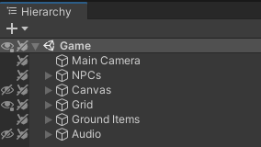
Σχεδιασμός (1/6)
Ιεραρχία του project:

Slide 10
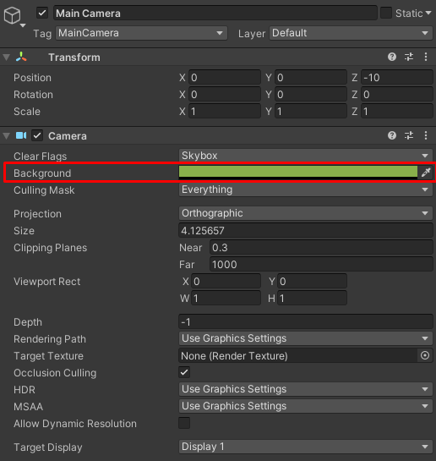
Σχεδιασμός (1/6): Κάμερα
Για την κάμερα χρησιμοποιήσαμε την προκαθορισμένη επιλογή από το Unity. Η επιλογή μας αυτή έγινε εφόσον η κάμερα δείχνει ήδη με την κάτοψη όπως ζητήθηκε και στην εκφώνηση.
Να συμπληρώσουμε ότι η αίσθηση του γρασιδιού όπου είναι το λαχανί χρώμα έγινε μέσω της ρύθμισης της κάμερας εφόσον επιλέξαμε να έχει Background χρώμα. Δεν προβήκαμε στο να τοποθετήσουμε κάποιο asset για να κρατήσουμε χαμηλά τον όγκο της εργασίες και να δώσουμε έμφαση στους NPCs μας.

Slide 11




Σχεδιασμός (2/6): NPCs
Οι NPCs μας επιλέχτηκαν και αποκόπηκαν μέσω μια φωτογραφίες. Έχουμε επιλέξει να τοποθετήσουμε 4 μικρά τερατάκια όπου θα ανταγωνίζονται για το ποιος θα επιβιώσει.

Slide 12
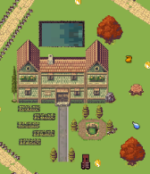
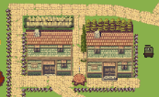
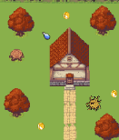

Σχεδιασμός (3/6): Κτήρια
Έχουμε τοποθετήσει συνολικά 7 κτήρια. Υπάρχουν 3 στην σειρά σαν συνοικία, έχουμε μία έπαυλη, δύο σπίτια στο κέντρο και ένα πάνω αριστερά. Να σημειώσουμε ότι δυστυχώς είχαμε περιορισμένες σχεδιάστηκες δυνατότητες.

Slide 13



Σχεδιασμός (4/6): Ground Items
Για το παιχνίδι οι NPCs έχουν την δυνατότητα να μαζέψουν 3 αντικείμενα. Το ένα είναι τα coins όπου θα του δίνουν την δυνατότητα να εξαγοράζει τα άλλα δύο. Τα άλλα δύο είναι τα energy bots και το χάρτη γνώσης. Με το energy bot θα μπορεί να παραμένει ζωντανός και με το χάρτη γνώσης μαθαίνει περισσότερα για τις περιοχές.

Slide 14
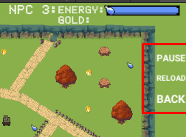
Σχεδιασμός (5/6): Ganvas και Κουμπιά
Για την προβολή των στατιστικών κάθε NPC έχουμε τοποθετήσει TXT VIEW. Έτσι κάθε φορά που συλλέγει ένας NPC κάποιο items αλλάζουν ταυτόχρονα και τα νούμερα.
Στο πρώτο scene όπου είναι και το κύριο μα έχουμε τοποθετήσει στην δεξιά πλευρά 3 κουμπιά. Το πρώτο είναι για να σταματά το παιχνίδι, το δεύτερο για να ξανά ξεκινάει από την αρχή και το τρίτο για να μας πηγαίνει πίσω στο κεντρικό μενού.

Slide 15
Σχεδιασμός (6/6): Μουσική
Μια μικρή καλλιτεχνική πινελιά έχει προστεθεί με την εισαγωγή μουσικής υπόκρουσης.
Δημιουργήσαμε ένα αντικείμενο (Object) στον χώρο μας και του προσθέσαμε Audio Source. Πάλι με drag and drop πήραμε το αρχείο και το τοποθετήσαμε στο πεδίο AudioClip. Τέλος, για να μην σταματήσει η μουσική υπόκρουση έχουμε επιλέξει το Loop.

Slide 16
04
Εικονογραφίες

Slide 17
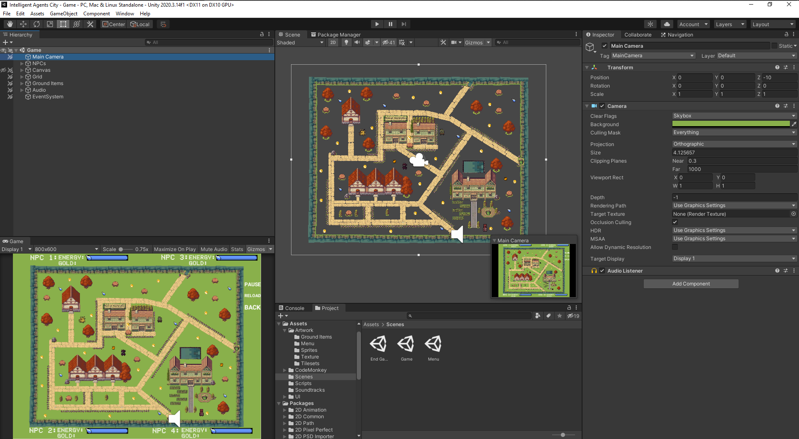

Slide 18
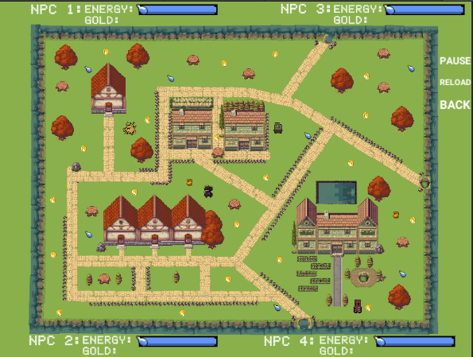

Slide 19
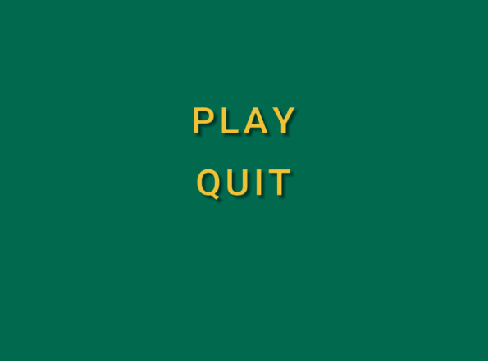

Slide 20
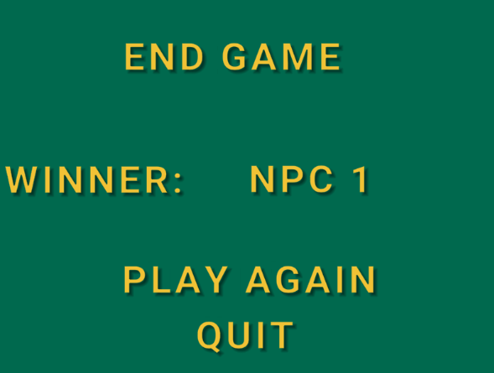

Slide 21
05
Πηγές/Assets

Slide 22
Πηγές
ΗΛΕΚΤΡΟΝΙΚΕΣ ΠΗΓΕΣ
https://www.youtube.com/watch?v=Cry7FOHZGN4
https://www.youtube.com/watch?v=U2DU7sH1GxI&list=PL_4rJ_acBNMH3SExL3yIOzaqj5IP5CJLC&index=2
https://www.youtube.com/watch?v=b8YUfee_pzc
https://www.youtube.com/watch?v=63zWZ2rJZ68
https://www.youtube.com/watch?v=bvlPtAErGp0
https://www.youtube.com/watch?v=DZ-3g31jk90
https://www.youtube.com/watch?v=waEsGu--9P8
https://www.youtube.com/watch?v=alU04hvz6L4&list=RDCMUCFK6NCbuCIVzA6Yj1G_ZqCg&index=3
https://answers.unity.com/questions/960170/how-to-find-width-and-height-of-sprite-object-unit.html
https://forum.unity.com/threads/unity-grid-based-building-snap-to-grid-and-follow-mouse-while-snapping.543795/

Slide 23
Assets
Όνομα | Έκδοση | Τύπος
CodeMonkey Utils | 1.03 | Asset
The Minish Cap OST – Minish Village | - | Asset
Jungle Tileset | - | Asset
Beach Tileset | - | Asset
Houses Pack | - | Asset
Gentle Forest | - | Asset
Pixel Art Top Down | - | Asset
Patreons Top Down Collection | - | Asset
Overworld – Grass Biome | - | Asset
Dungeon Tileset | - | Asset
RPG Item Pack | - | Asset
Ashland Tileset | - | Asset
Top Down Adventure Asset | - | Asset
Tiny RPG Town Tileset | - | Asset
TextMeshPro | - | Asset
Thaleah_PixelFont | - | Asset

Slide 24
Τέλος!
Ευχαριστούμε!

Slide 25
Φόντα & χρώματα που χρησιμοποιήθηκαν
Αυτή η παρουσίαση χρησιμοποιεί τα εξής χρώματα:
VT323
(https://fonts.google.com/specimen/VT323)
Ubuntu
(https://fonts.google.com/specimen/Ubuntu)
#dfdfdf
#f3d653
#ff5125
#292929

